Slide 1
Пластилинография
как средство развития художественных и творческих способностей дошкольников
Воспитатель: Година И.И.

Slide 2
Пластилинография - создание на основе пластилина лепных картин с изображением выпуклых, полуобъёмных объектов на горизонтальной поверхности.

Slide 3
Н.В.Сакулина
«Дети, конечно, не делаются художниками от того, что в течение дошкольного детства им удалось действительно создать несколько художественных образов. Но в развитии их личности это оставит глубокий след, так как они приобретают опыт настоящего творчества, который в дальнейшем приложат в любой области труда.»

Slide 4
Актуальность
Проблема развития мелкой моторики, ручной умелости на занятиях по изобразительной деятельности весьма актуальна, так как именно изобразительная деятельность способствует развитию сенсомоторики – согласованности в работе глаза и руки, совершенствованию координации движений, гибкости, силе, точности в выполнении действий, коррекции мелкой моторики пальцев рук.

Slide 5
Задачи:
Формирование навыков работы с пластилином
Пробуждение интересов к лепке
Освоение новых приёмов (скатывание, сплющивание, вытягивание, налеп, соединение деталей) и создание с их помощью сюжетных картин
Развитие мелкой моторики
Ознакомление с окружающим миром
Развитие творческих способностей
Обучение умению ориентироваться на листе бумаги
Развитие эмоций и фантазии

Slide 6
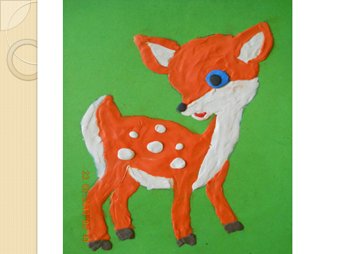
Виды пластилинографии:
прямая-изображение лепной картины на горизонтальной поверхности

Slide 7
обратная(витражная)-изображение с обратной стороны с обозначением контура
модульная-с использованием валиков, шариков, косичек, многослойных дисков

Slide 8
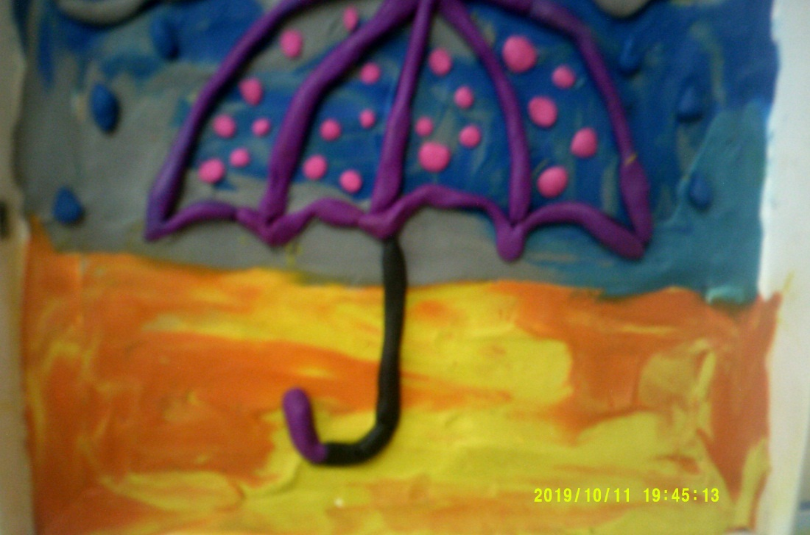
контурная пластилинография-изображение объекта по контуру с использованием жгутиков.

Slide 9
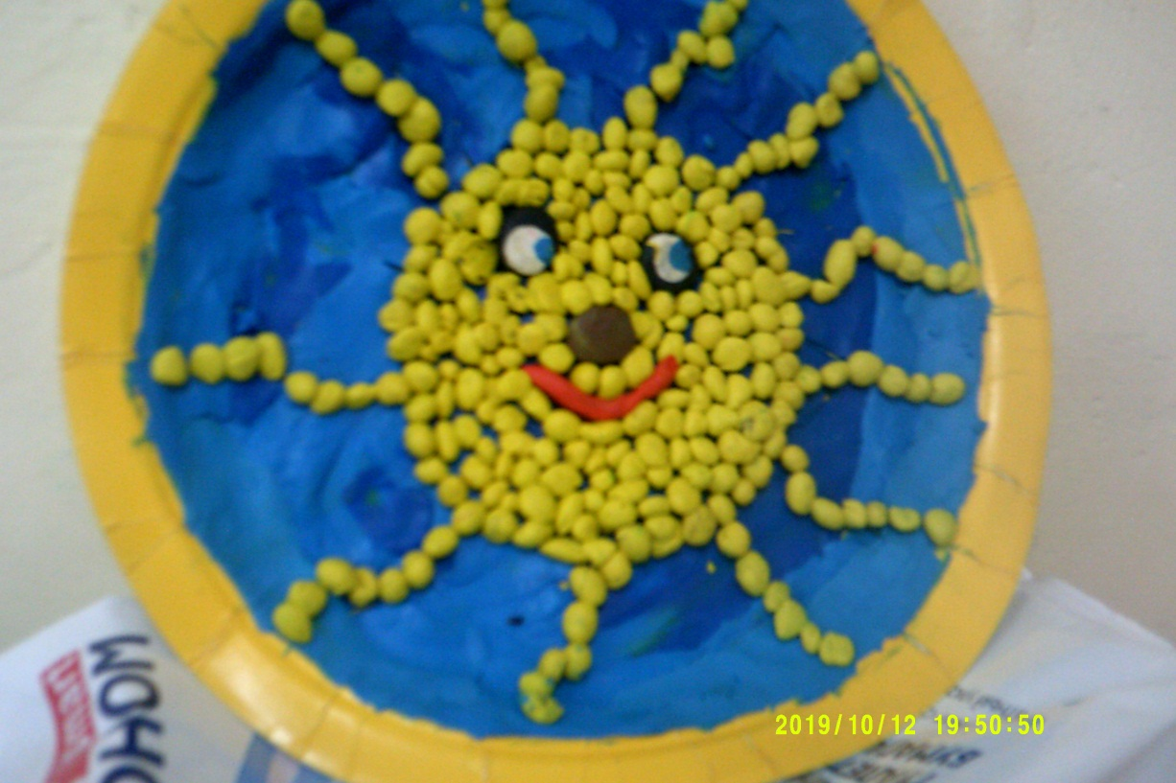
мозаичная- изображение с помощью шариков

Slide 10
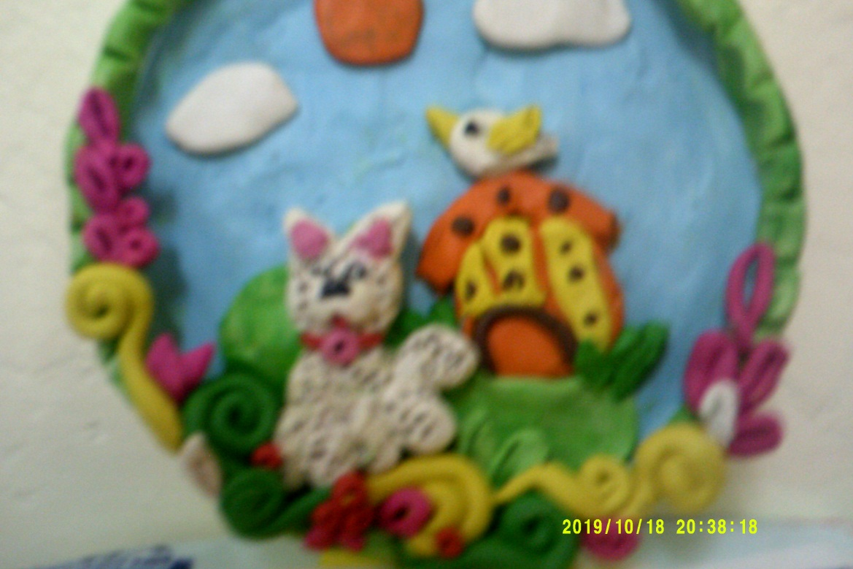
многослойная- объёмное изображение с последовательным нанесением слоёв.

Slide 14
Рекомендации:
использовать в работе плотный картон или бросовый материал(крышки от ведёрок, баночек, коробки из под пластилина и т. д.)
твёрдый пластилин можно разогреть
готовые работы можно покрыть лаком для волос

Slide 15
Спасибо за внимание!

